Slide 1
Особенности работы с детьми, имеющими нарушения поведения и общения
«…Норовистые дети похожи на розы – им нужен особый уход.
И иногда поранишься о шипы, чтобы увидеть их красоту»
Мэри Ш. Курчинка
Подготовила: педагог – психолог
Васильева Г.В.

Slide 2
Общение влияет на все возраста:
развитие познавательной сферы и формирование основ детского мировоззрения;
на возникновение достижения дошкольного произвольного поведения, умение действовать в соответствии с правилами;
на формирование личного самосознания.

Slide 3
Изменение характера общения в дошкольный период
Возраст ребенка | Характер общения
2-3 года | Гораздо важнее общаться со взрослыми и играть с игрушками
4 года | Резко возрастает значимость других детей в жизни ребенка в сравнении со значимостью взрослого. Иногда ребенок предпо­читает одиночные игры
6 лет | Появляются избирательные привязанности, возникает дружба и более устойчивые, глубокие отношения между детьми

Slide 4
На протяжении дошкольного возраста меняется форма общения со сверстниками. А. Г. Рузская выделяет несколько форм общения со сверстниками.
Эмоционально практическое общение
Ситуативно деловая форма общения
Внеситуативно – деловая форма общения

Slide 5
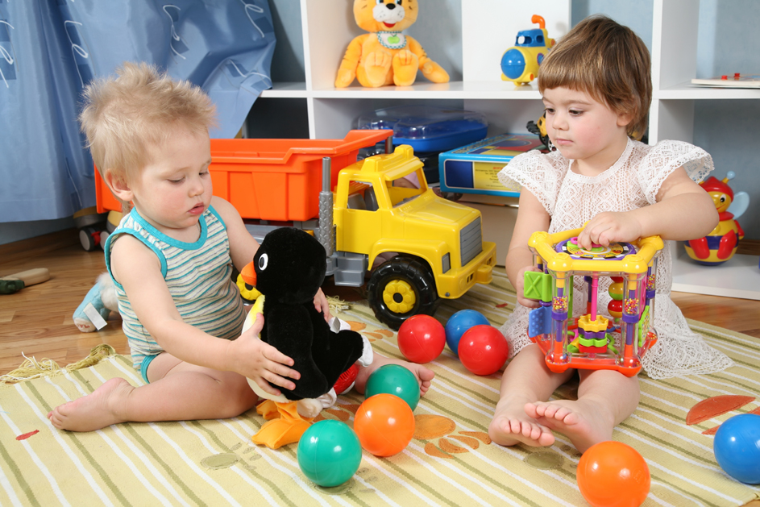
Для детей 2–4 лет характерно эмоционально практическое общение . Содержание общения со сверстниками выступает в виде стремления к соучастию в совместных практических занятиях (действия с игрушками, манипуляции, переодевание, подползание, убегание).
Его характеризует:
интерес к другому ребенку,
повышенное внимание к его
действиям;
стремление привлечь внимание
сверстника к себе;
желание продемонстрировать
ровеснику свои достижения
и вызвать его ответную реакцию.
рядом, а не вместе.

Slide 6
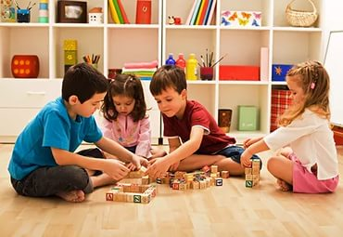
Ситуативно деловая форма общения со сверстниками характерна для детей 4–6 лет.
Это период развития ролевой игры. Сверстники теперь занимают в общении больше места, чем взрослые. Дети предпочитают играть не в одиночку, а вместе. Выполняя взятые на себя роли, они вступают в деловые отношения, нередко при этом изменяя свой голос, интонацию и манеру поведения. Это способствует переходу к личностным отношениям. Но главным содержанием общения остается деловое сотрудничество. Наряду с потребностью в сотрудничестве выделяется потребность в признании сверстника.

Slide 7
Внеситуативно - деловая форма общения складывается к 6–7 годам. Этот перелом внешне проявляется в появлении избирательных привязанностей, дружбы и возникновением более устойчивых и глубоких отношений между детьми. Дети рассказывают друг другу о событиях своей жизни, обсуждают планы совместной деятельности, свои и чужие поступки. В играх на первый план выступают правила игры. Конфликты чаще возникают из за несоблюдения правил.
Все больше контактов
осуществляется на
уровне реальных отношений
и все меньше – на уровне ролевых.

Slide 8
Все без исключения хотят видеть детей счастливыми, улыбающимися, умеющими общаться с окружающими людьми. Но не всегда это получается, и одна из задач, стоящих перед педагогами ДОУ – помочь ребенку разобраться в сложном мире взаимоотношений со сверстниками и взрослыми. Способность общения или коммуникативные способности необходимо развивать с раннего возраста. Коммуникативные способности включают в себя: желание вступать в контакт, умение организовать общение, норм и правил при общении.

Slide 9
Нарушения общения у детей, как указывает
К.С. Лебединская, могут возникать по разным причинам:
а) наличие умственной отсталости;
б) наличие невротических расстройств, обусловленных психотравмирующими ситуациями, в результате чего ребенок может бояться общения из-за страха повторных психических травм;
в) поражение нервной системы, явившееся причиной недостаточности речи или слуха;
г) наличие тяжелых форм психической депривации, когда условия воспитания, жизни препятствуют развитию человеческих особенностей психики (например, феномен Маугли).

Slide 10
Определенная часть детей в разной степени испытывает трудности в овладении коммуникативной деятельностью.
Это дети:
с заниженной самооценкой
эмоциональной неустойчивостью (беспокойные дети)
агрессивностью
конфликтные
застенчивые
замкнутые
имеющие речевые нарушения.

Slide 11
ГИПЕРАКТИВНЫЕ ДЕТИ
Основные проявления гиперактивности можно разделить на три блока:
дефицит активного внимания
двигательная расторможенность
импульсивность
Notes:
“Гипер...” — (от греч. Hyper — над, сверху) — составная часть сложных слов, указывающая на превышение нормы. Слово “активный” пришло в русский язык из латинского “a tivus” и означает “действенный, деятельный”.
Внешние проявления гиперактивности: невнимательность, отвлекаемость, импульсивность, повышенная двигательная активность. Часто гиперактивности сопутствуют проблемы во взаимоотношениях с окружающими, трудности в обучении, низкая самооценка. При этом уровень интеллектуального развития у детей может превышать показатели возрастной нормы.

Slide 12
Дефицит активного внимания:
1. Непоследователен, трудно долго удерживать внимание.
2. Не слушает, когда к нему обращаются.
3. С большим энтузиазмом берется за задание, но так и не заканчивает его.
4. Испытывает трудности в организации.
5. Часто теряет вещи.
6. Избегает скучных и требующих умственных усилий заданий.
7. Часто бывает забывчив.

Slide 13
Двигательная расторможенность
1. Постоянно ерзает.
2. Проявляет признаки беспокойства (барабанит пальцами, двигается в кресле, бегает, забирается куда-либо).
3. Спит намного меньше, чем другие дети, даже во младенчестве.
4. Очень говорлив.

Slide 14
Импульсивность
1. Начинает отвечать, не дослушав вопроса.
2. Не способен дождаться своей очереди, часто вмешивается, прерывает.
3. Плохо сосредоточивает внимание.
4. Не может дожидаться вознаграждения (если между действием и вознаграждением есть пауза).
5. Не может контролировать и регулировать свои действия. Поведение слабо управляемо правилами.
6. При выполнении заданий ведет себя по-разному и показывает очень разные результаты. (На некоторых занятиях ребенок спокоен, на других — нет).

Slide 15
Правила работы с гиперактивными детьми
1. Работать с ребенком в начале дня, а не вечером.
2. Уменьшить рабочую нагрузку ребенка.
3. Делить работу на более короткие, но более частые периоды. Использовать физкультминутки.
4. Быть драматичным, экспрессивным педагогом.
5. Снизить требования к аккуратности в начале работы, чтобы сформировать чувство успеха.
6. Посадить ребенка во время занятий рядом с взрослым.
7. Использовать тактильный контакт (элементы массажа, прикосновения, поглаживания).
8. Договариваться с ребенком о тех или иных действиях заранее.
9. Давать короткие, четкие и конкретные инструкции.
10. Использовать гибкую систему поощрений и наказаний.
11. Поощрять ребенка сразу же, не откладывая на будущее.
12. Предоставлять ребенку возможность выбора.
13. Оставаться спокойным. Нет хладнокровия - нет преимущества!
Notes:
Необходима совместная работа педагогов, психологов, медиков. Тренировку слабых функций следует проводить поэтапно. На первых порах надо подбирать такие упражнения и игры, которые способствовали бы развитию только одной функции. Например, игры, направленные на развитие только внимания или игры, которые учат ребенка контролировать свои импульсивные действия. Отдельным этапом в работе может стать использование игр, которые помогут ребенку приобрести навыки контроля двигательной активности.
Проведя работу по тренировке одной слабой функции и получив результаты, можно подбирать игры на тренировку сразу двух функций. Когда же у него появится опыт участия в играх, направленных на развитие сразу двух слабых функций, можно переходить к более сложным формам работы по одновременной (в одной и той же игре) отработке всех трех функций.

Slide 16
АГРЕССИВНЫЕ ДЕТИ
Критерии определения агрессивности.
Ребенок:
1. Часто теряет контроль над собой.
2. Часто спорит, ругается со взрослыми.
3. Часто отказывается выполнять правила.
4. Часто специально раздражает людей.
5. Часто винит других в своих ошибках.
6. Часто сердится и отказывается сделать что-либо.
7. Часто завистлив, мстителен.
8. Чувствителен, очень быстро реагирует на различные действия окружающих (детей и взрослых), которые нередко раздражают его.
Notes:
Слово “агрессия” произошло от латинского “agressio”, что означает “нападение”, “приступ”. В психологическом словаре агрессия определяется как мотивированное деструктивное поведение, противоречащее нормам и правилам существования людей в обществе, наносящее вред объектам нападения (одушевленным и неодушевленным), приносящее физический и моральный ущерб людям или вызывающее у них психологический дискомфорт (отрицательные переживания, состояние напряженности, страха, подавленности…)”

Slide 17
Работа в трех направлениях
Работа с гневом, обучение приемлемым способам выражения гнева.
Обучение контролю, умению владеть собой.
Формирование способности к эмпатии, доверию, сочувствию.

Slide 18
Работа с гневом
Для выражения гнева во время занятия ребенок может завести “Листок гнева”. Форматный лист, на котором изображено какое-либо смешное чудовище с огромным хоботом, длинными ушами или восемью ногами (на усмотрение автора). Хозяин листа в момент наибольшего эмоционального напряжения может его
смять, разорвать.

Slide 19
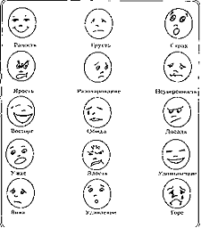
Обучение навыкам распознавания и контроля негативных эмоций
Для тренировки навыка распознавания эмоциональных состояний можно использовать большие таблицы и плакаты с изображением различных эмоциональных
состояний. В группе, где
находится такой плакат, дети
обязательно перед началом
занятий подойдут к нему и укажут
свое состояние, даже если педагог
не просит их об этом, так как
каждому из них приятно обратить
внимание взрослого на себя.

Slide 20
Формирование способности к эмпатии
Ролевая игра, в процессе которой ребенок получает возможность поставить себя на место других, оценить свое поведение со стороны.
Например, если в группе произошла ссора, можно разобрать эту ситуацию, пригласив в гости Котенка и Тигренка или любых известных детям литературных героев. На глазах у ребят гости разыгрывают ссору, похожую на ту, которая произошла в группе, а затем просят детей помирить их. Дети предлагают различные способы выхода из конфликта.

Slide 21
Правила работы с агрессивными детьми
1. Быть внимательным к нуждам и потребностям ребенка.
2. Демонстрировать модель неагрессивного поведения.
3. Быть последовательным в наказаниях ребенка, наказывать за конкретные поступки.
4. Наказания не должны унижать ребенка.
5. Обучать приемлемым способам выражения гнева.
6. Давать ребенку возможность проявлять гнев непосредственно после фрустрирующего события.
7. Обучать распознаванию собственного эмоционального состояния и состояния окружающих людей.
8. Развивать способность к эмпатии.
9. Расширять поведенческий репертуар ребенка.
10. Отрабатывать реагирование в конфликтных ситуациях.
11. Учить брать ответственность на себя.

Slide 22
ТРЕВОЖНЫЕ ДЕТИ
Критерии определения тревожности у ребенка
1. Постоянное беспокойство.
2. Трудность, иногда невозможность сконцентрироваться на чем-либо.
3. Мышечное напряжение (например, в области лица, шеи).
4. Раздражительность.
5. Нарушения сна.
Можно предположить, что ребенок тревожен, если хотя бы один из указанных критериев постоянно проявляется в его поведении.
Notes:
Слово “тревожный” отмечается в словарях с 1771 года. Существует много версий, объясняющих происхождение этого термина. Автор одной из них полагает, что слово “тревога” означает трижды повторенный сигнал об опасности со стороны противника.
В психологическом словаре тревожность - это “индивидуальная психологическая особенность, заключающаяся в повышенной склонности испытывать беспокойство в самых различных жизненных ситуациях, в том числе и в таких, которые к этому не предрасполагают”.
Тревожность не связана с какой-либо определенной ситуацией и проявляется почти всегда. Это состояние сопутствует человеку в любом виде деятельности. Когда же человек боится чего-то конкретного, мы говорим о проявлении страха. Например, страх темноты, страх высоты, страх замкнутого пространства. К. Изард объясняет различие терминов “страх” и “тревога” таким образом: тревога — это комбинация некоторых эмоций, а страх — лишь одна из них.

Slide 23
Работа в трех направлениях
Повышение самооценки
Обучение умению управлять собой
Снятие мышечного напряжения
Notes:
“Аутичность — (от греческого — сам) — обозначает крайние формы нарушения контактов, уход от реальности в мир собственных переживаний”. Такое определение аутизма дано в психологическом словаре. Этот термин, впервые введенный швейцарским психиатром и психологом Э.Блейлером, обозначает целый комплекс психических и поведенческих расстройств.
Обычно выделяют три основных области, в которых аутизм проявляется особенно ярко: речь и коммуникация; социальное взаимодействие; воображение, эмоциональная сфера.
В качестве основных симптомов аутизма называют трудности в общении и социализации, неспособность установления эмоциональных связей, нарушение речевого развития, однако следует отметить, что для аутизма характерно аномальное развитие всех областей психики: интеллектуальной и эмоциональной сфер, восприятия, моторики, внимания, памяти, речи.
Различны подходы к классификации аутичных детей.

Slide 24
Правила работы с тревожными детьми
1. Избегайте состязаний и каких-либо видов работ, учитывающих скорость.
2. Не сравнивайте ребенка с окружающими.
3. Чаще используйте телесный контакт, упражнения на релаксацию.
4. Способствуйте повышению самооценки ребенка, чаще хвалите его, но так, чтобы он знал, за что.
5. Чаще обращайтесь к ребенку по имени.
6. Демонстрируете образцы уверенного поведения.
7. Не предъявляйте к ребенку завышенных требований.
8. Будьте последовательны.
9. Старайтесь делать ребенку как можно меньше замечаний.
10. Используйте наказание лишь в крайних случаях.
11. Не унижайте ребенка, наказывая его.

Slide 25
Тревожные дети в силу своей неуверенности, заниженной самооценки, оказываются повышенно внушаемы, поэтому хоть и вступают в контакт со сверстниками лидерские позиции не занимают, и, как правило, оказываются ведомыми, своими сверстниками, выполняют все, что они скажут, не могут, или боятся проявить свою творческую активность, поэтому как в развитии сюжета игры, так и в ее организации занимают подчинительную позицию.
У тревожных детей существуют и другие особенности в коммуникативной деятельности. В ситуациях общения со взрослыми, во время занятий, в специально организованной деятельности где есть оценочная система эти дети замыкаются, теряются, стремятся избежать визуальных контактов, занимают подчинительную позицию. Их внимание сосредоточено на взрослом, они ждут от него указаний к дальнейшим действиям.

Slide 26
Им свойственно:
- стремление ограничивать себя в контактах, стремится к одиночеству, замкнутости.
-неразвитость инициативности в общении - проявляется в том, что ребенок предпочитает занимать подчинительную позицию во взаимодействии.
- трудности в установлении контакта, особенно в новой ситуации и с незнакомыми людьми.
-зажатость и скованность в общении со взрослыми
-усиление тревожности в деятельности, где есть оценивание, или необходимость проявление инициативы.
-испытывают трудности в формулировании полного ответа
-неумение слушать: постоянные отвлечения, неадекватное восприятие информации.
-неумение преодолевать барьеры общения.
-неумение привлечь внимание партнера по общению.

Slide 27
Как играть с тревожными детьми
1. Включение ребенка в новую игру проходит поэтапно. Сначала он ознакомиться с правилами игры, посмотрит, как в нее играют другие дети и лишь потом, когда сам захочет, станет ее участником.
2. Избегать соревновательных игр, в которых учитывается скорость выполнения задания (по типу “Кто быстрее?”).
3. При введении новой игры проводить ее на знакомом материале (картинки, карточки). Можно использовать часть инструкции или правил из игры, в которую ребенок уже играл неоднократно.
4. Игры с закрытыми глазами использовать только после длительной работы с ребенком, когда он сам решит, что может выполнить это условие.

Slide 28
АУТИЧНЫЕ ДЕТИ
Основные формы проявления аутизма.
Полная отрешенность от происходящего.
Захваченность артистическими интересами.
Чрезвычайная трудность организации общения и взаимодействия
Активное отвержение.

Slide 29
При наблюдении за аутичными детьми обращают на себя внимание следующие нарушения.
1. Речь ребенка автономна, недостаточно связана с ситуацией.
2. Могут наблюдаться специфические нарушения речевого развития ( эхолалии, вербальные штампы, стереотипные монологи, отсутствие в речи первого лица).
3. Отсутствие потребности в общении, предпочтение своего внутреннего мира любым контактам с окружающими людьми, отгороженность от реальности, погруженность в мир собственных переживаний.
4. Поведение ребенка нецеленаправленное. Ребенок испытывает трудности в установлении эмоциональных контактов, избегает смотреть в глаза собеседнику, уходит от общения, отстраняется от телесного контакта.
5. В поведении ребенка проявляется аффективная недостаточность: сверхчувствительность, пугливость.
6. Для поддержки ослабленного физического и психического тонуса ребенок использует приемы аутостимуляции, например, раскачивание на стуле, пощипывание тела и т.п.
7. Двигательное беспокойство в виде однообразных моторных действий: раскачивание, постукивание, прыжки и т.п. чередуется с периодами заторможенности, застывания в одной позе
8. Эмоциональность больше выражена во взаимодействии с растениями, животными, предметами искусства, чем в общении с людьми.
9.Он часто «уходит» в мир фантазий.
10. В отношениях к людям проявляется противоречивость характера: отгороженность – привязанность, осторожность – импульсивность, холодность – эмоциональность.

Slide 30
Правила работы с аутичными детьми
1. Принимать ребенка таким, какой он есть.
2. Исходить из интересов ребенка.
3. Строго придерживаться режима и ритма жизни ребенка.
4. Соблюдать ежедневные ритуалы (они обеспечивают безопасность ребенка).
5. Улавливать малейшие вербальные и невербальные сигналы ребенка, свидетельствующие о его дискомфорте.
6. Как можно чаще разговаривать с ребенком.
7. Обеспечить комфортную обстановку для общения и обучения.
8. Терпеливо объяснять ребенку смысл его деятельности, используя четкую наглядную информацию (схемы, карты…)
9. Избегать переутомления ребенка.

Slide 31
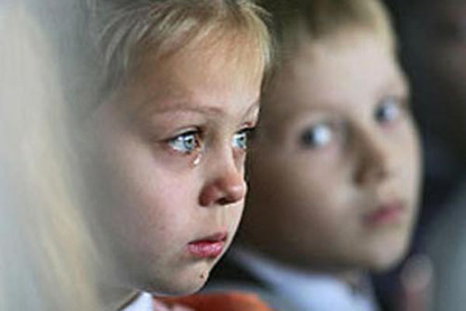
Как играть с аутичными детьми
Составляя список игр для коррекционных занятий с аутичным ребенком, следует помнить, что играть он будет только в те из них, которые совпадут с его интересами. Необходимо быть готовы к изменениям своих планов и иметь в запасе несколько разнообразных игр.
Описание каждой игры начинается с формулировки целей ее проведения.

Slide 32
Содержание работы по развитию общения у детей можно выстроить следующим образом:
Комфортная организация режимных моментов;
Оптимизация двигательной деятельности через организацию физкультурно – оздоровительных мероприятий (гимнастика, физминутки, спортивные игры,)
Игротерапия ( игры без слов, игры – упражнения на эмоции и эмоциональный контакт).
Арттерапия (рисование, ритмопластика, танец, музыкально – ритмические движения).
Телесно-ориентированная терапия ( жесты, позы, ощущения своего тела)
Психогимнастика (этюды, мимика, пантомимика).
Пальчиковая гимнастика

Slide 33
Список литературы
1. Лютова Е.К., Монина Г.Б. Шпаргалка для взрослых: Психокоррекционная работа с гиперактивными, агрессивными, тревожными и аутичными детьми.
2. Клюева Н.В., Касаткина Ю.В. Учим детей общению. Ярославль, 1997.
3. Кряжева Н.Л. Развитие эмоционального мира детей. Ярославль, 1997.
4. Кэмпбелл Р. Как справляться с гневом ребенка. СПб., 1997.
5. Лаврентьева Г. П., ТитаренкоТ.М. Практическая психология для воспитателя. Киев, 1992.
6. Аутичный ребенок: Пути помощи., М, 1997.
7. Гилберг К., Питере Г. Аутизм. Медицинские и педагогические аспекты. СПб., 1998.
8. Шевченко Ю. С. Коррекция поведения детей с гиперактивностью и психопатоподобным синдромом. М., 1997.
9. Фурманов И.А. Детская агрессивность: психодиагностика и коррекция. Минск,1996.
10. Чистякова М. И. Психогимнастика. М., 1990.
11. Программы психологической коррекционно-развивающей работы в образовательных учреждениях /Под ред. И.О. Зиновьевой. Спб., 1999.
12. Захаров А. И. Предупреждение отклонений в поведении ребенка. СПб., 1997.
13. Карабанова О.А. Игра в коррекции психического развития ребенка. М., 1997.
14. Курчинка М, Ш. Ребенок с характером. Спб., 1996.
15. Паренс Г. Агрессия наших детей. М., 1997.
16. Фопель К. Как научить детей сотрудничать? Часть 4. М., 1999.
17. Фромм А. Азбука для родителей. Ленинград, 1991.

Slide 34
Благодарю за внимание!

